Slide 1
Jarabot code
2024-07-15
Moon, Sooyoung

Slide 2
Contents
Jarabot packages ​ ​
Cartographer 연동 구조 ​
Nav2 연동 구조

Slide 3
Jarabot packages
jarabot_cartographer
  config
  launch
  rviz
jarabot_navigation2
  launch
  map
  param
  rviz
jarabot_interfaces
  Msg
    Cmd.msg
    Ecd.msg
jarabot_node
  config
  launch
  rule
  src

Slide 4
Executing Cartographer
https://youtu.be/WvZUSYrfroU

Slide 5
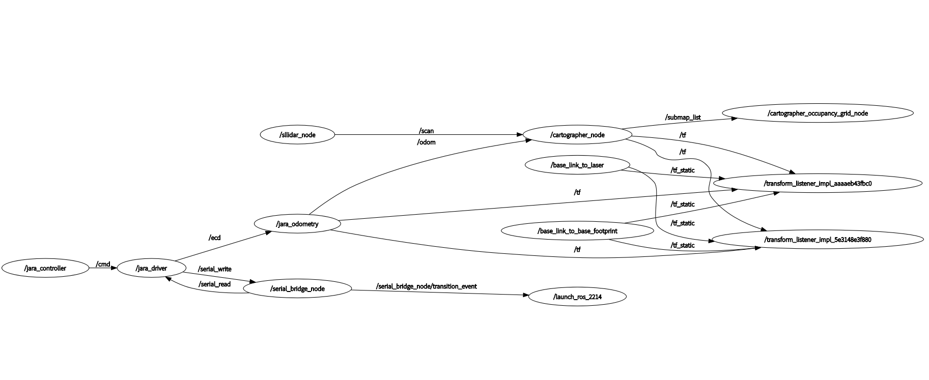
Jarabot – Cartographer Graph

Slide 6
jara_cartographer - launch
cartographer.launch.py

Slide 7
jara_cartographer - config
jarabot_rplidar_2d.lua

Slide 8
jara_cartographer - rviz
jarabot_cartographer.rviz

Slide 9
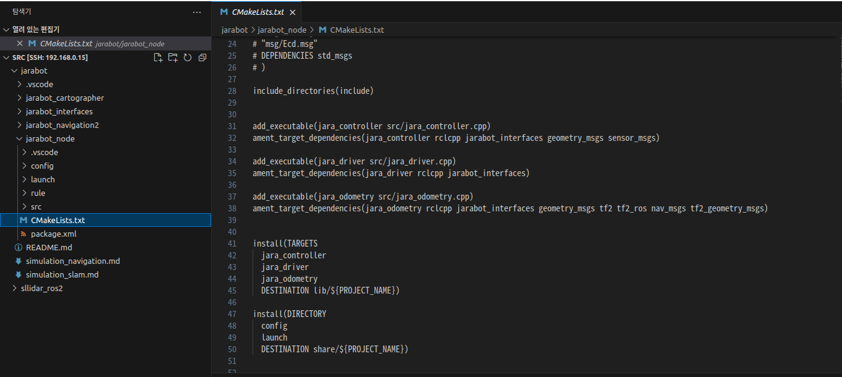
jarabot_node

Slide 10
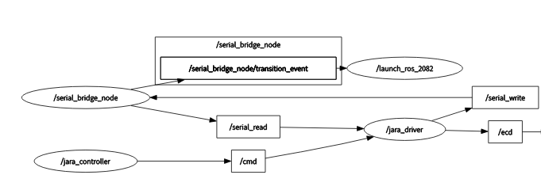

jara_controller
jara_driver Node에 이동 속도 관련 명령을 내리는 노드
/cmd topic

Slide 11
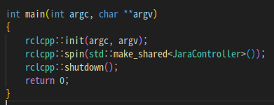
jara_controller: main()
일반적인 ROS2 Node 동작
  init() - ROS2 Node 초기화
  spin() - 데이터 처리 시작
    spin() 호출 이후부터 콜백 함수가 호출됨
  shutdown() - ROS2 Node 종료 후 처리

Slide 12
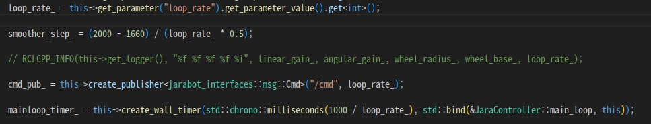
jara_controller: timer callback
일정 시간 (50ms) 마다 timer callback 함수가 실행되며,
timer callback 함수는 /cmd Topic 데이터를 출판 (publish)
  ...

Slide 13
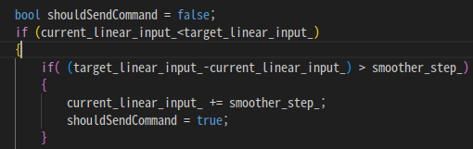
jara_controller: 이동 속도 제어
전진/후진 속도 (linear_input), 좌우 회전 속도 (angular_input)
외부에서 목표 속도가 입력되면 다음과 같이 속도 제어
  현재 속도에 비해 목표 속도가 크게 변화하면 ( >= smoother_step_)
  현재 속도를 점진적으로 증가/감소시킴. 그렇지 않다면 목표 속도로 지정

Slide 14
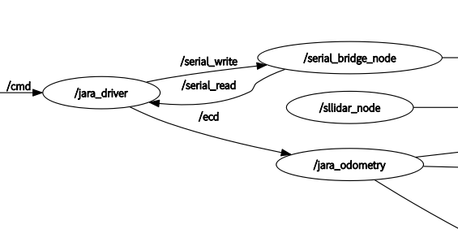
jara_driver
jara_controller Node로부터 이동 속도 명령을 받아 모터를 제어하고,
모터의 실제 동작을 모니터링
serial_bridge_node와 Topic data 통신 (/serial_write 출판, /serial_read 구독)
jara_odometry Node에 모터 encoder 전송 (/ecd 출판)

Slide 15
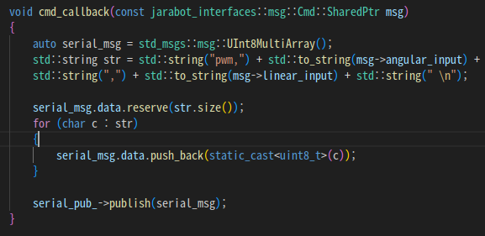
jara_driver: 이동 속도 명령 처리
/cmd Topic data 구독 → 이동 속도 명령 수신 → cmd_callback() 호출됨
수신된 명령으로부터 모터 제어를 위한 serial 통신 메시지 생성
생성된 메시지를 /serial_write Topic data로 출판

Slide 16
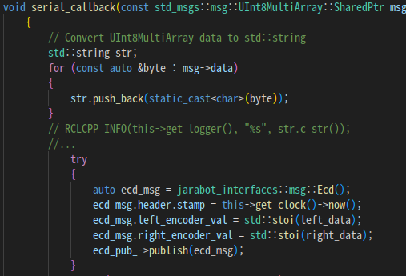

jara_driver: 모터 모니터링 & encoder data 출판
모터 동작 상태 확인 - /serial_read Topic data 읽기 (데이터 수신 시),
/serial_read Topic 구독
→ callback 함수 정의 (serial_callback())
→ serial_callback() 함수가 호출되면
모터 정보를 /Ecd Topic 데이터로 출판

Slide 17
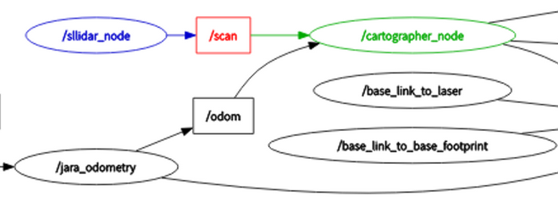
jara_odometry
odometry: ‘주행기록계’라는 의미
  로봇의 주행 정보로부터 위치/방향 계산
jara_odometry
  jara_driver Node로부터
  모터 데이터 수신 & jarabot 위치 추정
  cartographer_node와
  Topic data 통신 (/odom 출판)

Slide 18

jara_odometry: jarabot 위치 계산
좌/우 모터 회전 각도를 이용하여 좌/우 바퀴 이동 거리 각각 계산

Slide 19
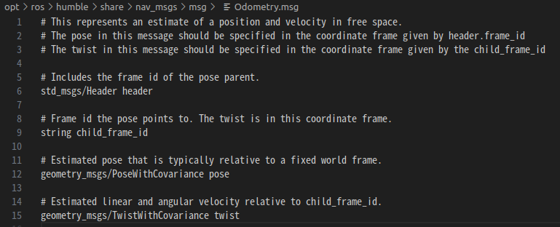
jara_odometry: odometry 토픽 출판
http://wiki.ros.org/navigation/Tutorials/RobotSetup/Odom

Slide 20
jara_odometry: tf 토픽 출판
http://wiki.ros.org/navigation/Tutorials/RobotSetup/Odom

